Slide 1







Luyện từ và câu lớp 5
Bài : Đại từ

Slide 2


KIỂM TRA
BÀI CŨ
Luyện từ và câu
Bài 1:
Em hãy đọc đoạn văn tả cảnh đẹp ở quê em hoặc nơi em sinh sống.(Bài tập 3)

Slide 3


Luyện từ và câu
Luyện từ và câu
Em hãy giới thiệu về bản thân mình cho
thầy cô giáo và các bạn cùng nghe!
Em đã xưng hô thế nào với các thầy cô? Các bạn?

Slide 4

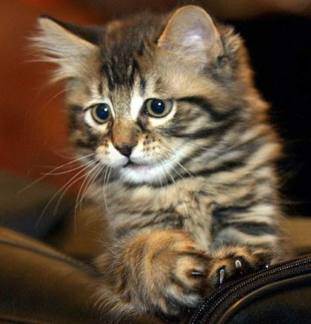
Luyện từ và câu
Ví dụ :Con mèo nhà em rất đẹp.Chú khoác trên mình chiếc áo màu tro, mượt như nhung.

Slide 5
Luyện từ và câu
ĐẠI TỪ
I. Nhận xét
1. Các từ in đậm dưới đây được dùng để làm gì?
a) Hùng nói: “Theo tớ, quý nhất là lúa gạo. Các cậu có thấy ai không ăn mà sống được không?”
Quý và Nam cho là có lí.
b) Chích bông sà xuống vườn cải. Nó tìm bắt sâu bọ.
Từ tớ, cậu dùng để xưng hô.
Từ nó dùng để thay thế cho chích bông.

Slide 6


Luyện từ và câu
ĐẠI TỪ
I. Nhận xét
2. Cách dùng những từ in đậm dưới đây có gì giống với các từ nêu ở bài tập 1?
a) Tôi rất thích thơ. Em gái tôi cũng vậy.
b) Lúa gạo hay vàng đều rất quý. Thời gian cũng thế. Nhưng quý nhất là người lao động.
Từ vậy dùng để thay thế cho cụm từ rất thích thơ.
Từ thế dùng để thay thế cho cụm từ rất quý.
Cách dùng những từ in đậm đó giống với cách dùng ở bài tập 1 là để tránh lặp từ.
Trao đổi cặp 2 phút

Slide 7
Luyện từ và câu
ĐẠI TỪ
.
Ghi nhớ
Đại từ là những từ dùng để xưng hô hay để thay thế danh từ, động từ, tính từ (hoặc cụm danh từ, cụm động từ, cụm tính từ ) trong câu cho khỏi lặp lại các từ ngữ ấy.

Slide 8
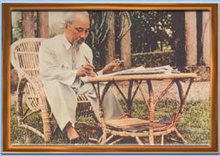
Luyện từ và câu
ĐẠI TỪ
III- Luyện tập
1. Các từ in đậm trong đoạn thơ sau được dùng để chỉ ai?
Những từ ngữ đó được viết hoa nhằm biểu lộ điều gì?
Mình về với Bác đường xuôi
Thưa giùm Việt Bắc không nguôi nhớ Người
Nhớ Ông Cụ mắt sáng ngời
Áo nâu túi vải, đẹp tươi lạ thường!
Nhớ Người những sáng tinh sương
Ung dung yên ngựa trên đường suối reo
Nhớ chân Người bước lên đèo
Người đi, rừng núi trông theo bóng Người.
TỐ HỮU

Slide 9
Luyện từ và câu
ĐẠI TỪ
III- Luyện tập
- Các từ in đậm trong đoạn thơ dùng để chỉ Bác Hồ.
Các từ đó viết hoa nhằm biểu lộ sự tôn kính của nhà thơ đối với Bác .

Slide 10

Luyện từ và câu
ĐẠI TỪ
III- Luyện tập
2. Tìm những đại từ được dùng trong bài ca dao sau:
- Cái cò, cái vạc, cái nông,
Sao mày giẫm lúa nhà ông, hỡi cò?
- Không không tôi đứng trên bờ,
Mẹ con cái diệc đổ ngờ cho tôi.
Chẳng tin, ông đến mà coi,
Mẹ con nhà nó còn ngồi đây kia.

Slide 11
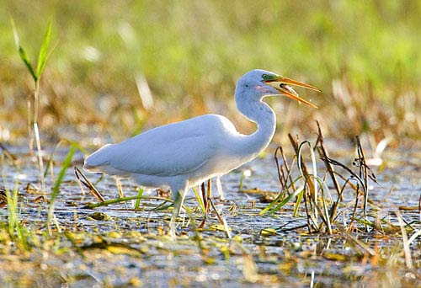
Con diệc

Slide 12


4
30
9
3
22
14
5
17
18
28
10
23
24
12
1
11
13
7
15
19
20
21
27
25
2
6
16
26
29
8
Luyện từ và câu
ĐẠI TỪ
Trò chơi :Rung chuông vàng
Trong thời gian 30 giây ,đội nào gạch đúng và nhanh nhất dưới các đại từ được dùng trong bài ca dao ,đội đó thắng cuộc .

Slide 13
Luyện từ và câu
ĐẠI TỪ
III- Luyện tập
2. Tìm những đại từ được dùng trong bài ca dao sau:
- Cái cò, cái vạc, cái nông,
Sao mày giẫm lúa nhà ông, hỡi cò?
- Không không tôi đứng trên bờ,
Mẹ con cái diệc đổ ngờ cho tôi.
Chẳng tin, ông đến mà coi,
Mẹ con nhà nó còn ngồi đây kia.

Slide 14
Luyện từ và câu
ĐẠI TỪ
III- Luyện tập
Bài ca dao là lời đối đáp giữa ai với ai ?
Bài ca dao là lời đối đáp giữa ông với cò.
Các từ mày, ông, tôi, nó dùng để làm gì ?
Các từ mày, ông, tôi, nó dùng để xưng hô, mày chỉ cái cò, ông chỉ người đang nói, tôi chỉ cái cò, nó chỉ cái diệc.

Slide 15

Luyện từ và câu
ĐẠI TỪ
III- Luyện tập
3. Dùng đại từ ở những chỗ thích hợp để thay thế cho danh từ bị lặp lại nhiều lần trong mẩu chuyện sau:
Con chuột tham lam
Chuột ta gặm vách nhà. Một cái khe hở hiện ra. Chuột chui qua khe và tìm được rất nhiều thức ăn. Là một con chuột tham lam nên chuột ăn nhiều quá, nhiều đến mức bụng chuột phình to ra. Đến sáng, chuột tìm đường trở về ổ, nhưng bụng to quá, chuột không sao lách qua khe hở được.
Theo Lep Tôn-xtôi

Slide 16
Luyện từ và câu
ĐẠI TỪ
III- Luyện tập
3. Dùng đại từ ở những chỗ thích hợp để thay thế cho danh từ bị lặp lại nhiều lần trong mẩu chuyện sau:
Con chuột tham lam
Chuột ta gặm vách nhà. Một cái khe hở hiện ra.
chui qua khe và tìm được rất nhiều thức ăn. Là một con chuột tham lam nên ăn nhiều quá, nhiều đến mức bụng phình to ra. Đến sáng, chuột tìm đường trở về ổ,nhưng bụng to quá, không sao lách qua khe hở được.
Theo Lep Tôn-xtôi
Chuột
nó
chuột
nó
chuột
nó

Slide 17


Về nhà
Học ghi nhớ
Chuẩn bị : Ôân thi Giữa kì I

Slide 18

Trò chơi
Chú ong thông minh

Slide 19


1
vẻ đẹp
2
4
múa
tớ
3
5
bộ đội
Cậu,tớ
6
8
mình
bà
7
9
véo von
sấm
10
12
mày,tao
cậu
11
13
chạy
ý nghĩa
14
16
xinh xắn
dãy
15
17
xanh tươi
đường
18
19
nhìn
nhìn
núi

